Slide 1



PLAN OPERATIVO ANUAL 2022, monitoreo segundo trimestre

Slide 2

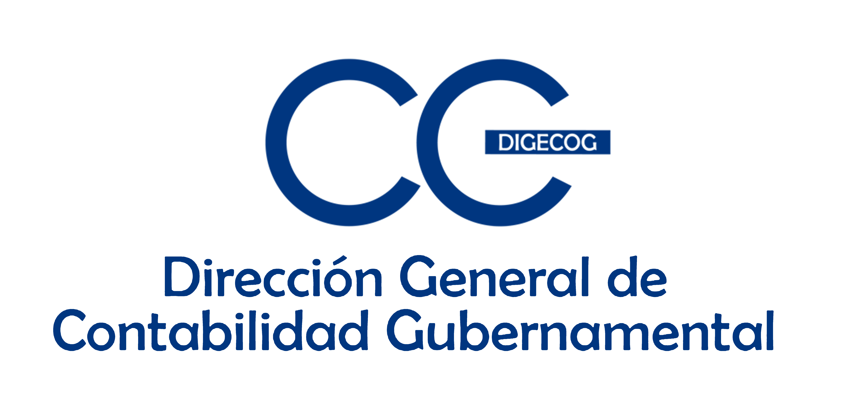
Dirección General de Contabilidad Gubernamental
Efectividad POA
Primer trimestre 2022
Efectividad T1 | Cantidad indicadores | Efectividad indicadores | Efectividad actividades | Efectividad T2
Dirección de Normas y Procedimientos | 3 | 60% | 40% | 100%
Dirección de Procesamientos Contables y Estados Financieros | 9 | 60% | 40% | 100%
Dirección de Análisis de la Información Financiera | 3 | 60% | 40% | 100%
Departamento de Recursos Humanos | 16 | 60% | 40% | 100%
Departamento de Planificación y Desarrollo | 13 | 58% | 35% | 93%

Slide 3
Dirección General de Contabilidad Gubernamental
Efectividad POA
Segundo trimestre 2022
Efectividad T1 | Cantidad indicadores | Efectividad indicadores | Efectividad actividades | Efectividad T2
Departamento Administrativo y Financiero | 11 | 60% | 40% | 100%
Departamento de Tecnología de la Información | 10 | 60% | 40% | 100%
Departamento de Comunicaciones | 1 | 60% | 39% | 99%
Departamento Jurídico | 7 | 60% | 40% | 100%
Oficina de Acceso a la Información | 5
Efectividad institucional | 78 | 60% | 39% | 99%

Slide 4
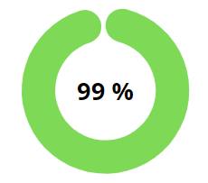
Dirección General de Contabilidad Gubernamental
Efectividad POA 2022, por departamentos
Efectividad Institucional segundo trimestre 2022
Atahualpa Ortiz
Enc. Dpto. de Planificación y Desarrollo
Aprobado por:

